Slide 1
第五节 孤立奇点
一、孤立奇点的概念
二、函数在无穷远点的性态
三、小结与思考

Slide 2


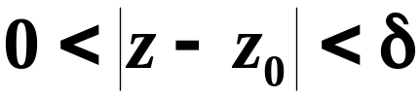

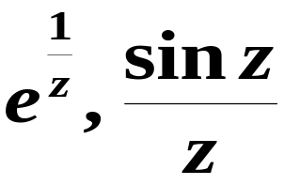

一、孤立奇点的概念
定义 如果函数
在 不解析, 但
在
的某一去心邻域
内处处解析, 则称
为
的孤立奇点.
例
是函数
的孤立奇点.
注意: 孤立奇点一定是奇点, 但奇点不一定是孤
立奇点.

Slide 3
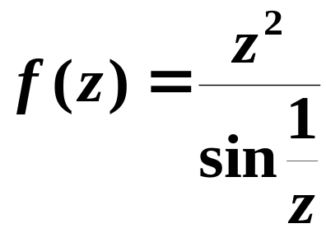

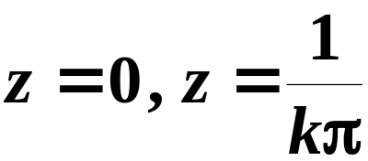

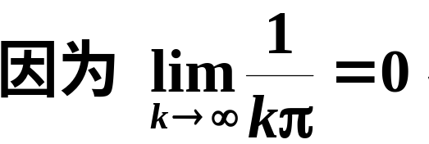

例1 指出函数
在点
的奇点特性.
解
函数的奇点为
即在
的不论怎样小的去心邻域内,
总有
的奇点存在,
所以
不是孤立奇点.

Slide 4



孤立奇点的分类
依据
在其孤立奇点
的去心邻域
内的洛朗级数的情况分为三类:
1．可去奇点; 2．极点; 3．本性奇点.
1．可去奇点
1) 定义
如果洛朗级数中不含 的负幂项,
那末孤立奇点 称为 的可去奇点.

Slide 5

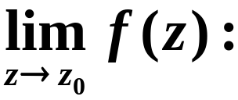
2) 可去奇点的判定
(1) 由定义判断:
如果
在
的洛朗级数无负
幂项则
为
的可去奇点.
(2) 判断极限
若极限存在且为有限值,
则
为
的可去奇点.

Slide 6
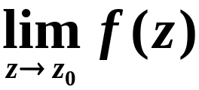
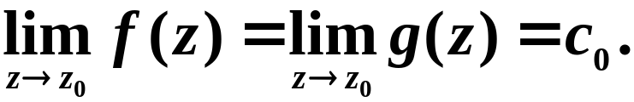
定理
设函数 f (z) 在 0 <|z−z₀|<δ (0≤ δ < +∞)内解析，
则 z₀为 f (z) 的可去奇点的充分必要条件是
存在且有限.(4.16)
证
必要性
设 z₀为f (z)的可去奇点，
从而在0 <|z−z₀|<δ 内有
因为上式右端幂级数的和函数g(z)在|z−z₀|<δ 内解析，
特别在 z = z₀ 处连续，
当 z ≠ z₀ 时，
记f (z) = g (z), 则

Slide 7
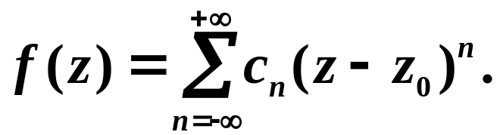

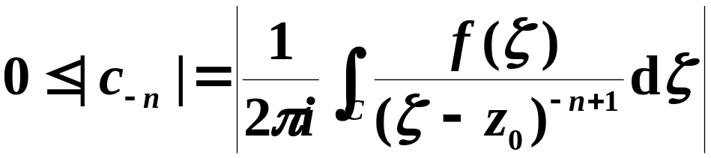
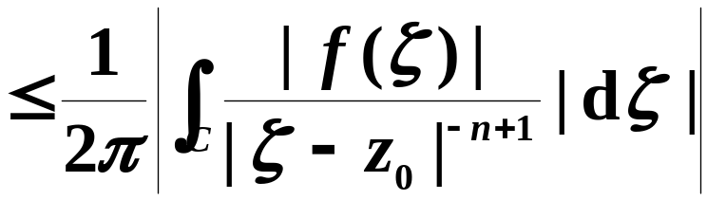
充分性
设在0 <|z−z₀|<δ 内 f (z) 的洛朗展式为
则存在正数 M 和ρ (< δ ) 使得
0 <|z−z₀| <ρ 时，|f (z)| ≤ M.
所以

Slide 8
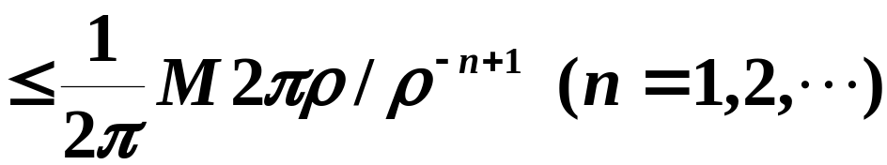
令ρ → 0得c_{-n}= 0, (n =1,2, …),
z₀ 是f (z) 的可去奇点.

Slide 9
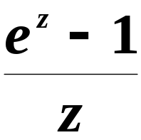
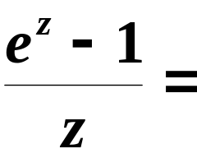
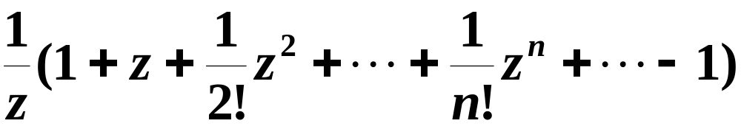
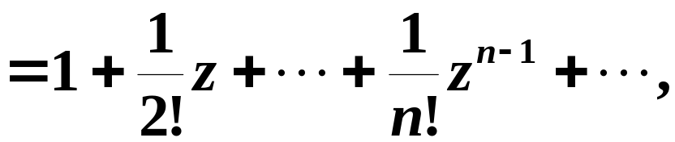

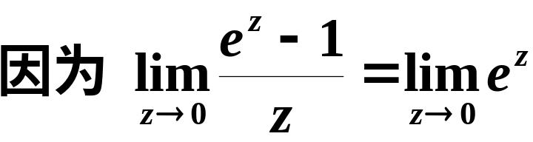


例2
为
的哪种孤立奇点.
解
无负幂项
所以
为
的可去奇点.
另解
为
的可去奇点.

Slide 10






2. 极点
1) 定义
如果洛朗级数中只有有限多个
的
负幂项,
且
那末孤立奇点
称为函数
的
级极点.

Slide 11


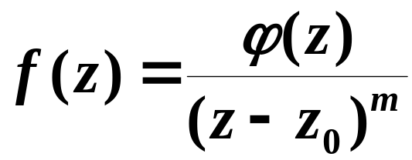


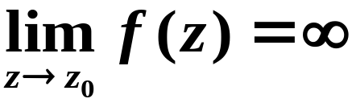
2)极点的判定方法
(1) 由定义判别
的洛朗展开式中含有
的负幂项为有
限项.
(2) 由定义的等价形式判别
在点 的某去心邻域内
其中 在 的邻域内解析, 且
(3) 利用零点和极点关系判断
(4) 利用极限
判断 .

Slide 12
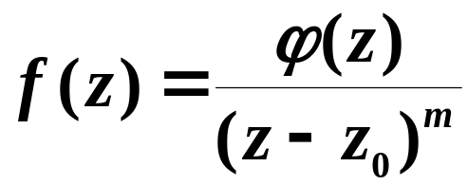
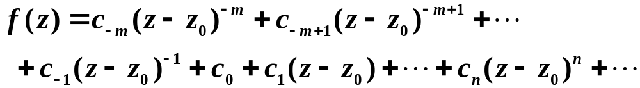
定理4.17
设函数 f (z) 在 0 <|z−z₀| < δ 内解析,
则
z₀为 f (z) 的 m 级极点的充分必要条件是 f (z) 在
0 <|z−z₀| < δ 内可表示为
的形式，其中ϕ (z) 在z₀解析，且ϕ (z₀) ≠ 0.
证
必要性
设f (z) 在0 < |z−z₀| < δ 内解析,
z₀为f (z)
那么在0<|z−z₀|<δ 内，
f (z)有洛朗展式
的m级极点，

Slide 13
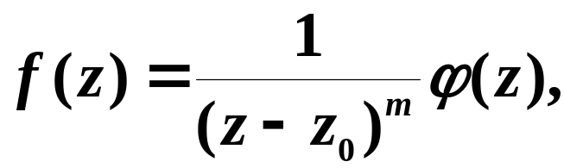
这里c_{-m}≠ 0.
于是
其中ϕ (z) 是在 z₀附近 的幂级数，收敛半径仍为δ.
故在 z₀ 解析，且ϕ (z₀) ≠ 0.
充分性
设
把ϕ (z) 在z= z₀ 的邻域内展开成幂级数，则

Slide 14
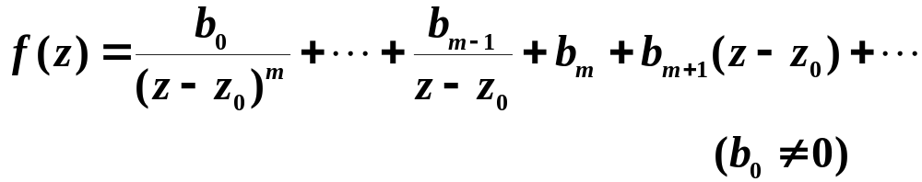
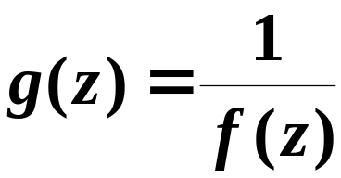
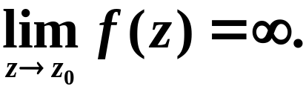
于是 z₀为f (z) 的 m 级极点.
定理4.18
z = z₀为函数f (z)的 m 级极点的充分必要
条件是
在 z₀ 解析且以z₀为m 级零点.
定理4.19
设 z₀ 为函数f (z)的孤立奇点，
则 z₀为 f (z)
的极点的充分必要条件是

Slide 15
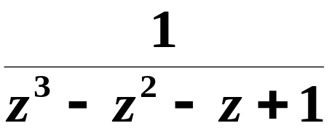
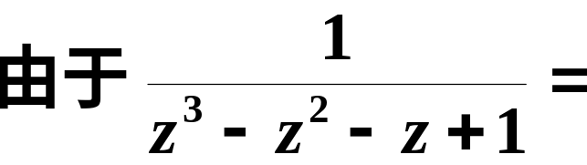
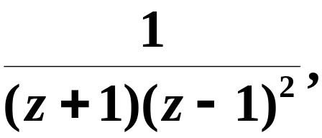

课堂练习
求
的奇点,如果是极点,指出它的级数.
答案

Slide 16
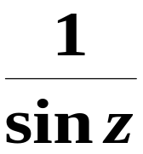


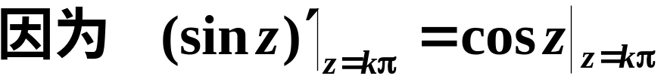

例3
函数
有些什么奇点, 如果是极点, 指出
它的级.
解
函数的奇点是使
的点,
这些奇点是
是孤立奇点.
即
的一级极点.

Slide 17
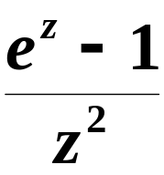
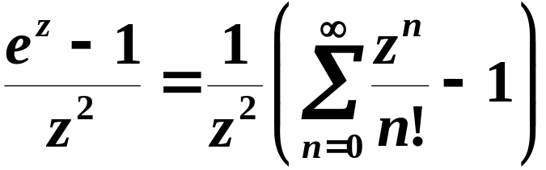

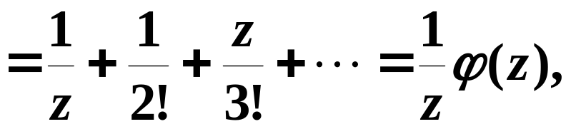

例4
问
是
的二级极点吗?
解
解析且
所以
不是二级极点, 而是一级极点.
注意: 不能以函数的表面形式作出结论 .

Slide 18
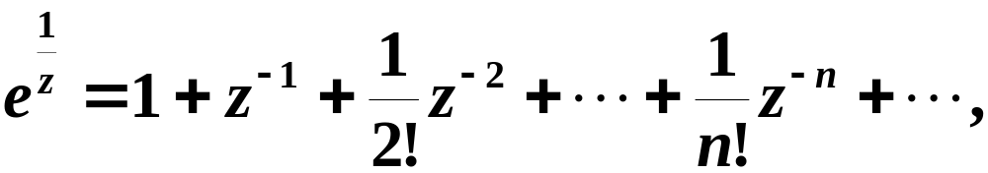


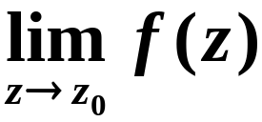

本性奇点
3.
如果洛朗级数中含有无穷多个
的负幂项,
那末孤立奇点
称为
的本性奇点.
例如，
含有无穷多个z的负幂项
特点: 在本性奇点的邻域内
不存在且不
为

Slide 19
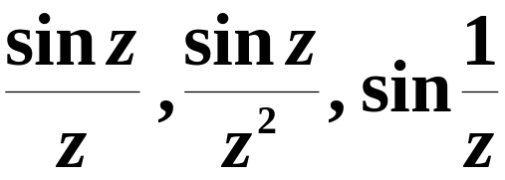
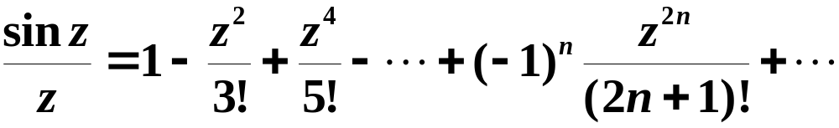
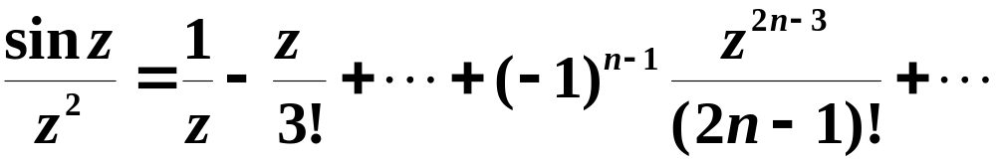

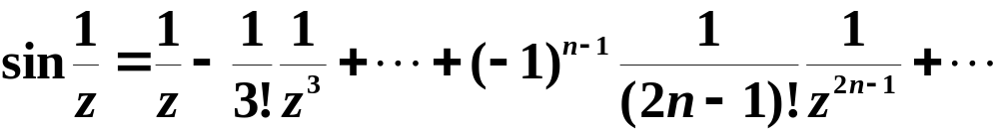
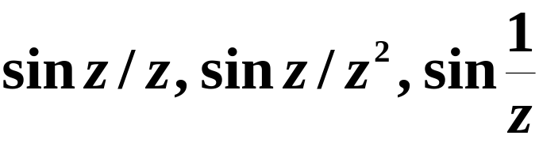
例5
z = 0 是
的孤立奇点.
这三个函数在 z = 0的去心邻域的洛朗展式分别为
所以 z = 0 分别为
的可去奇点，
一级极点和本性奇点.

Slide 20
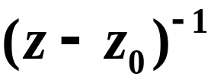

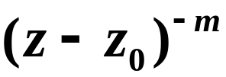
综上所述:
孤立奇点
洛朗级数特点
可去奇点
无负幂项
存在且为
有限值
含有限个负幂项
等价定义
m级极点
关于
的最高幂
极点和零点
关系
为
不存在
且不为
含无穷多个负幂项
本性奇点

Slide 21



二、函数在无穷远点的性态
1. 定义
如果函数
在无穷远点
的去心
邻域
内解析, 则称点
为
的孤
y
立奇点.
R
o
x

Slide 22
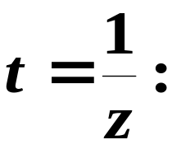
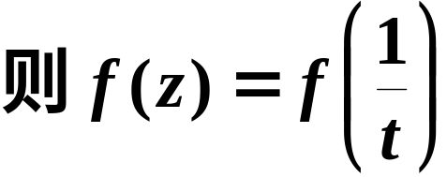


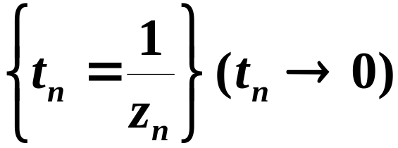

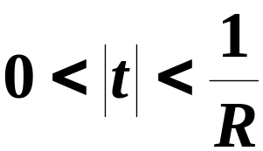
令变换
规定此变换将:
映射为
扩充 z 平面
映射为
扩充 t 平面
映射为
映射为

Slide 23




结论:
在去心邻域
内对函数
的研究
在去心邻域
内对函数
的研究
因为
在去心邻域
内是解析的,
所以
是
的孤立奇点.
规定:
如果 t=0 是
的可去奇点、m级极点或
本性奇点,
那末就称点
是
的可去奇点、
m级极点或本性奇点 .

Slide 24
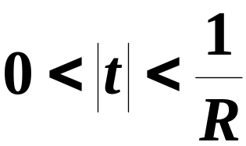
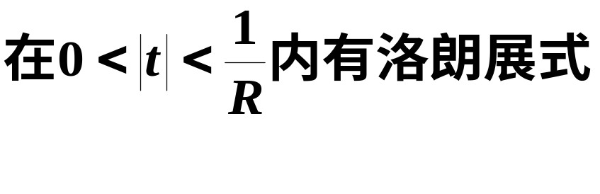
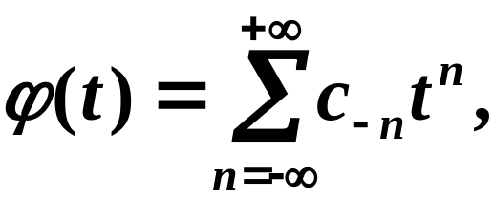
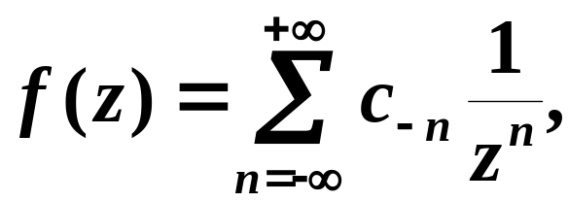
因为
在去心邻域
内是解析的,
t = 0 是
它的一个孤立奇点，
因而
所以

Slide 25

2.判别方法:
判别法1 (利用洛朗级数的特点)
如果
在
内的洛朗级数中:
1)不含正幂项;
2)含有有限多的正幂项且
为最高正幂;
3)含有无穷多的正幂项;
那末
是
的
1)可去奇点 ;
2) m 级极点;
3)本性奇点 .

Slide 26

判别法2 : (利用极限特点)
如果极限
1)存在且为有限值 ;
2)无穷大;
3)不存在且不为无穷大 ;
那末
是
的
1)可去奇点 ;
2)极点 ;
3)本性奇点 .

Slide 27






例6
z=∞是下列函数的那种类型奇点？
(1)
(2)
(3)
(1)
在圆环域
内的洛朗展开式为:
不含正幂项
所以
是
的可去奇点 .
(2)函数
含有正幂项且 z 为最高正幂项,
所以
是
的 1级极点.

Slide 28



(3)函数
的展开式:
含有无穷多的正幂项
所以
是
的本性奇点.
课堂练习
说出函数
的奇点及其
类型.
答案

Slide 29




例7 函数
在扩充复平面内
有些什么类型的奇点? 如果是极点, 指出它的级.
解
函数
除点
外,
在
内解析 .
所以这些点都是
的一级零点,
故这些点中除1, −1, 2外, 都是
的三级极点.

Slide 30











所以
因为
那末
是
的可去奇点.
因为
所以
不是
的孤立奇点.

Slide 31





例8
判断 z = ∞ 是下列函数的什么类型奇点，
对于极点，指出它们的级.
解
(1) 由于
在∞的邻域
内的洛朗级数为
所以 z = ∞为 f (z) 的可去奇点.

Slide 32




(2) 由于cos z 在∞ 的邻域的洛朗级数就是它在
z = 0处的泰勒级数
从而
所以 z = ∞为 f (z) 的本性奇点.

Slide 33
三、小结与思考
理解孤立奇点的概念及其分类; 掌握可去奇点、极点与本性奇点的特征; 熟悉零点与极点的关系.
作业：17(1)(2)(3)(4)(5), 18

Slide 34

思考题

Slide 35


思考题答案
放映结束，按Esc退出.

